Slide 1
CS 315: Computer Security
Instructor: Fengwei Zhang

Slide 2
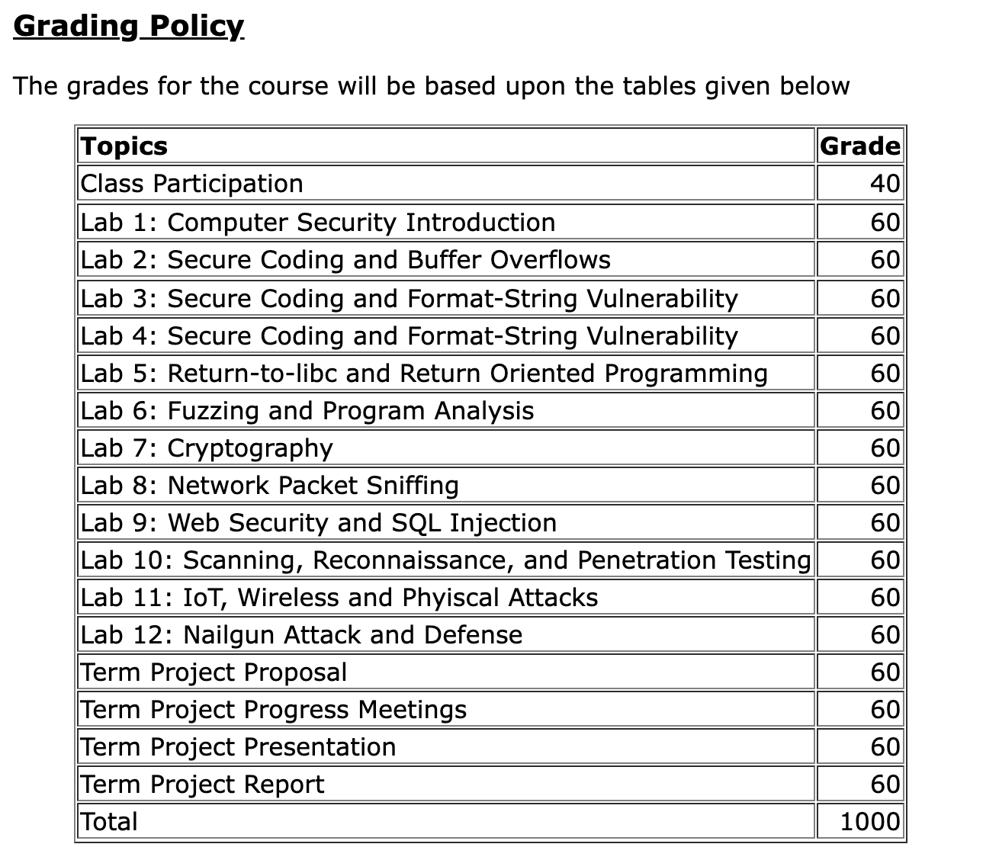
Course Content and Grading

Slide 3
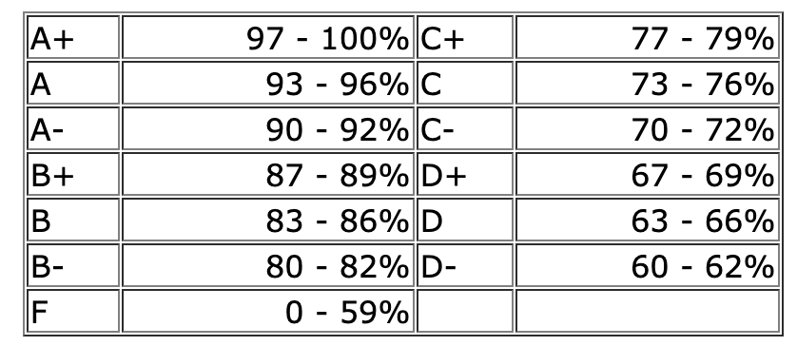
Grading Scale
The grades for the course will be based upon the percentages given below

Slide 4
Invited lunch/dinner if your final score is 96% or more

Slide 5
Academic Integrity
Students need to sign the Assignment Declaration Form in your first lecture.
Our department can refuse students to choose the CSE Major if they do not sign the declaration form.

Slide 6
More Information on Course Website
https://fengweiz.github.io/24fa-cs315/index.html
Email: zhangfw@sustech.edu.cn

Slide 7
学了CS315能帮你啥？
做科研
安全相关的科研较多，国内国外有较大需求
博士硕士岗位多，保研COMPASS
找工作
大厂，华为，腾讯，字节，蚂蚁
蚂蚁集团-南方科技大学计算机科学与工程系 安全可信技术联合研究平台

Slide 8
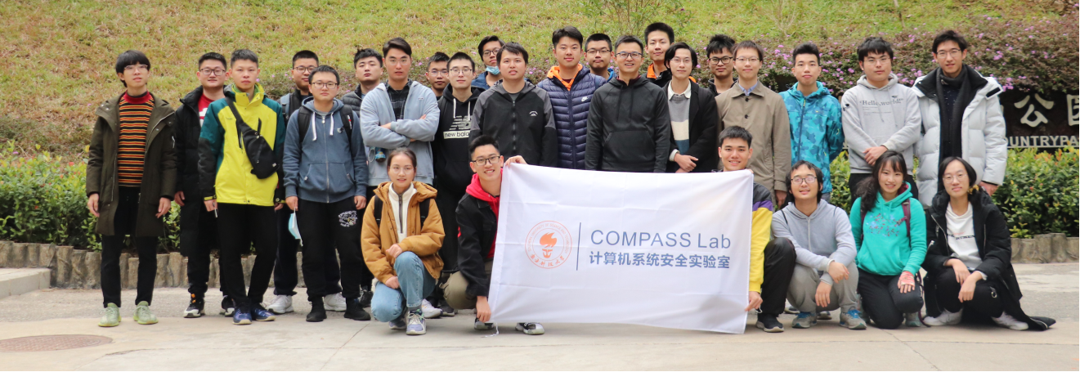

COMPASS实验室介绍

Slide 9
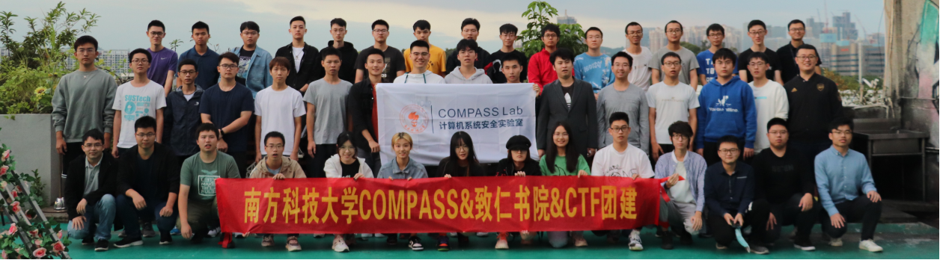
COMPASS实验室介绍

Slide 10
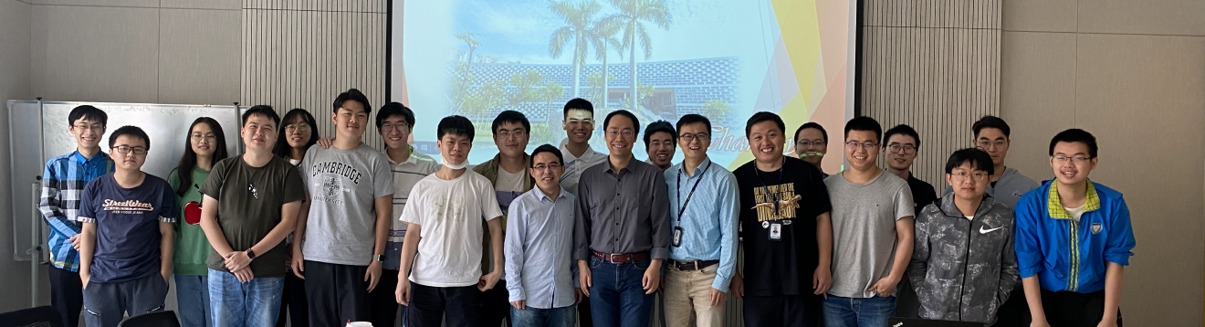
COMPASS实验室介绍

Slide 11
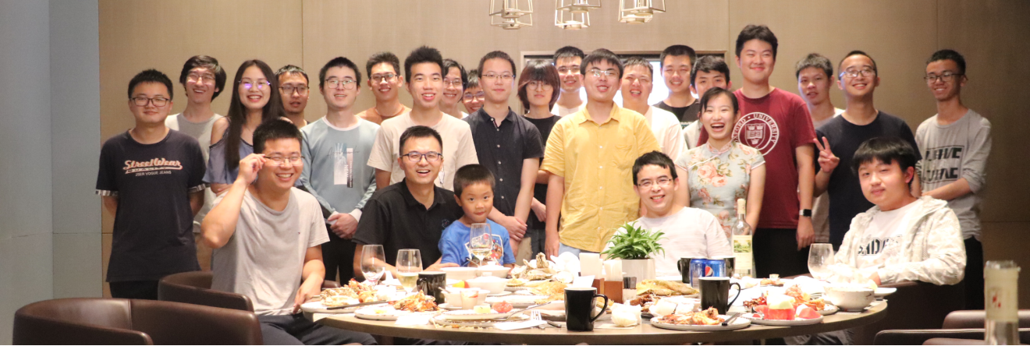
COMPASS实验室介绍

Slide 12
以后和我的交集
做创新实践
安全研究
商学院数据处理、机器学习、大模型
做我助教
CS315计算机安全
CS109A计算机编程基础
保研
招生保研推荐硕士生
推荐信

Slide 13
谢谢大家！
校园里面碰到，不要装着不认识

